Slide 1


Services études, statistiques, évaluation

Slide 2
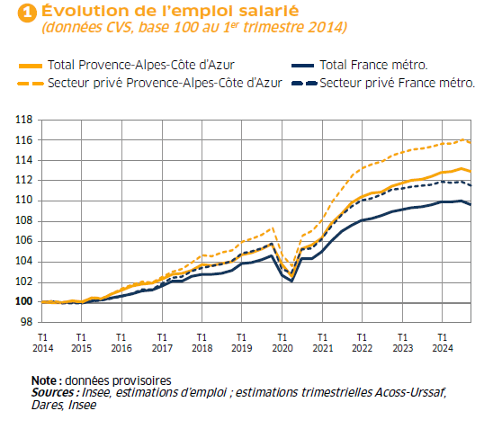
Coup d’arrêt de l’emploi salarié
Au T4 2024
(par rapport au T3 2024)
-0,3 % (après +0,3 %)
-0,3 % (après +0,1 %)

Slide 3
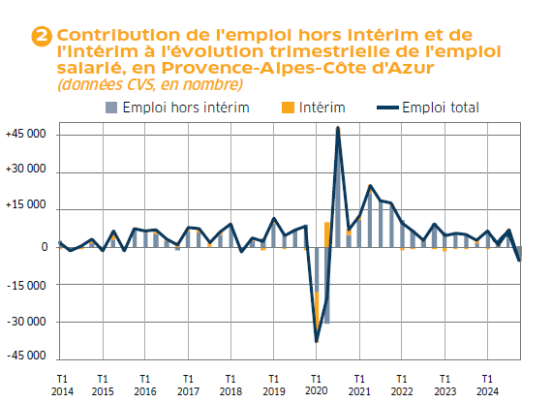
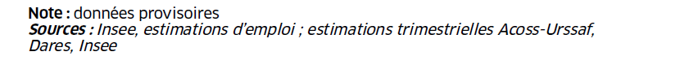
En hausse chaque trimestre depuis 2020, l’emploi hors intérim se replie
Au T4 2024,
- 5600 emplois :
- 4 000
emplois hors intérim
- 1 600 intérimaires

Slide 4
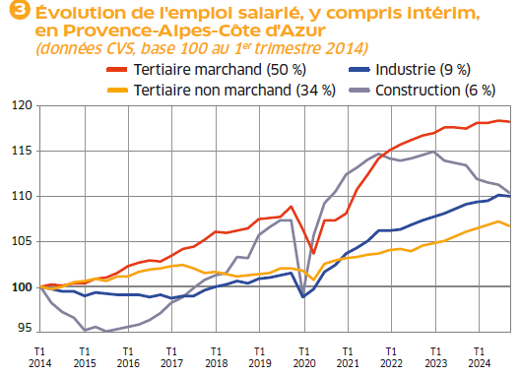
L’ensemble des secteurs d’activité à la peine
Au T4 2024 :
-0,1 % (après +0,3 %)
-0,7 % (après -0,2 %)
-0,1 % (après +0,6 %)
-0,4 % (après +0,3 %)

Slide 5
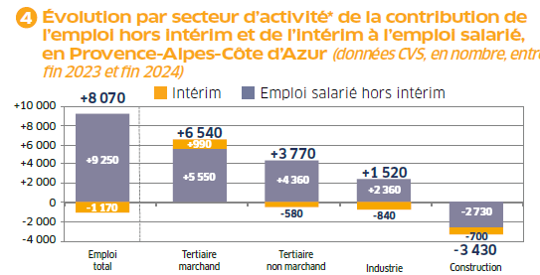
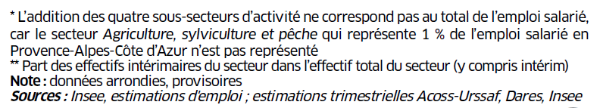
Sur un an, nouvelle contraction dans la construction

Slide 6
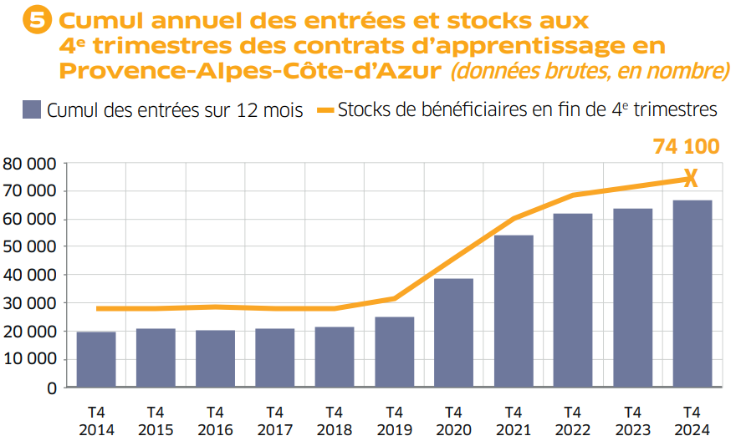
La croissance de l’apprentissage toujours modérée

Slide 7
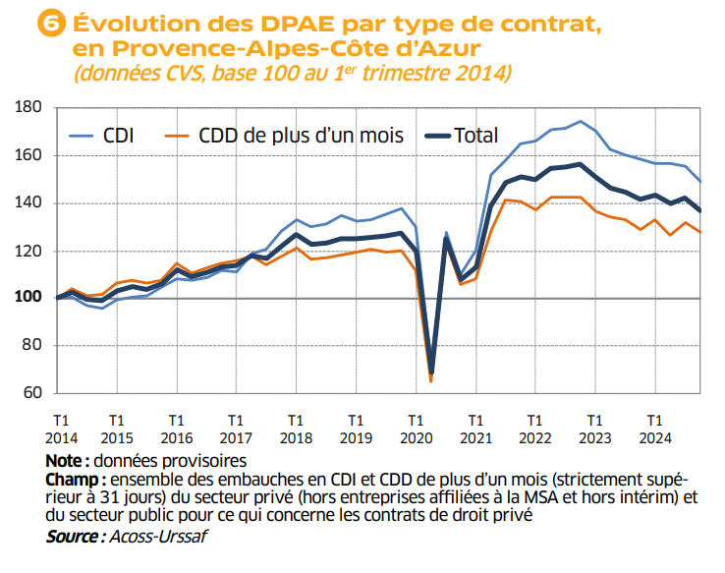
Recul des embauches en contrat long

Slide 8
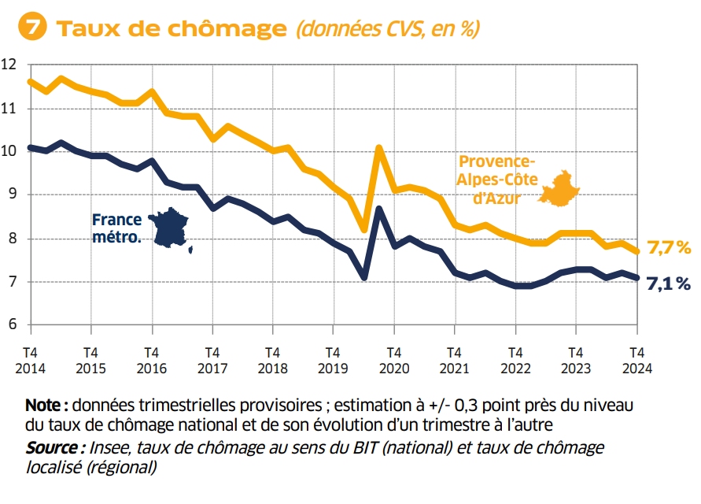
En baisse sur un trimestre comme sur un an, le taux de chômage est au plus bas
Par rapport
au T4 2023 :
-0,4 point
-0,2 point

Slide 9
Baisse annuelle dans tous les départements de la région…
Note : données trimestrielles provisoires ; estimation à +/- 0,3 point près du niveau du taux de chômage national
et de son évolution d’un trimestre à l’autre
Source : Insee, taux de chômage au sens du BIT (national) et taux de chômage localisé (régional et départementaux)

Slide 10
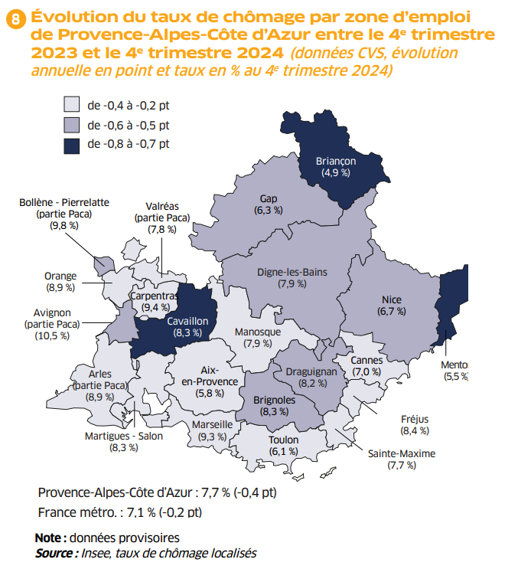
… et dans toutes les zones d’emploi

Slide 11
Fin 2024, la demande d’emploi repart à la hausse en
rythme trimestriel
456 400 demandeurs d’emploi catégories A,B,C en moyenne
au T4 2024

Slide 12
Après s’être stabilisée en 2023, la demande d’emploi s’élève pour la première fois depuis 2020 en rythme annuel

Slide 13
Les hommes et les femmes sont concernés de la même façon par le rebond trimestriel…

Slide 14
… et annuel

Slide 15
Les jeunes sont les plus touchés par l’augmentation trimestrielle…

Slide 16
… et annuelle

Slide 17
Si les inscrits depuis moins d’un an sont davantage concernés par l’accroissement trimestriel…

Slide 18
… l’élévation annuelle concerne les deux tranches d’ancienneté de la même façon

Slide 19
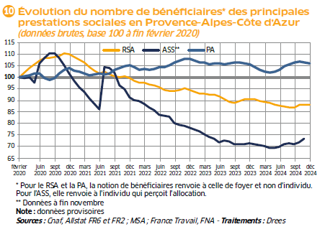
Bénéficiaires de prestations sociales : sur un an, la baisse du RSA ralentit, prime d’activité et ASS sont en hausse

Slide 20
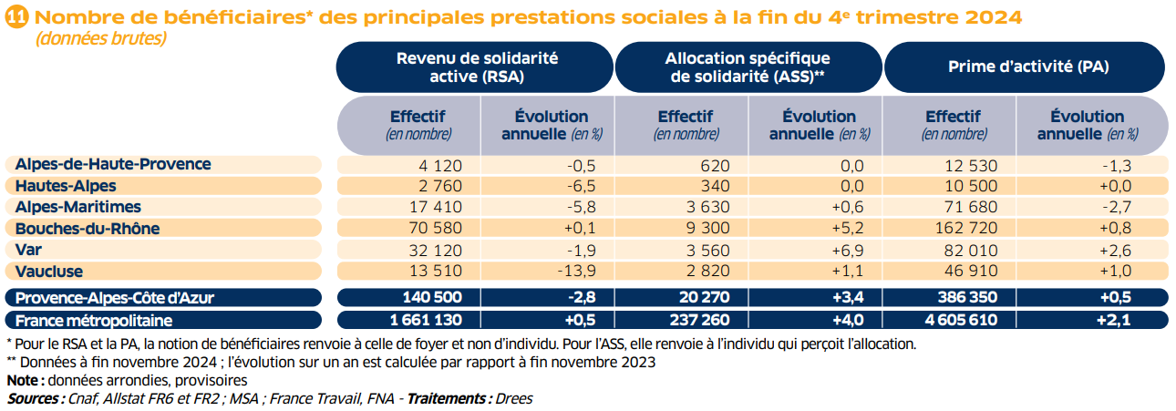
RSA, ASS et PA : le recul annuel s’interrompt dans les Bouches-du-Rhône

Slide 21
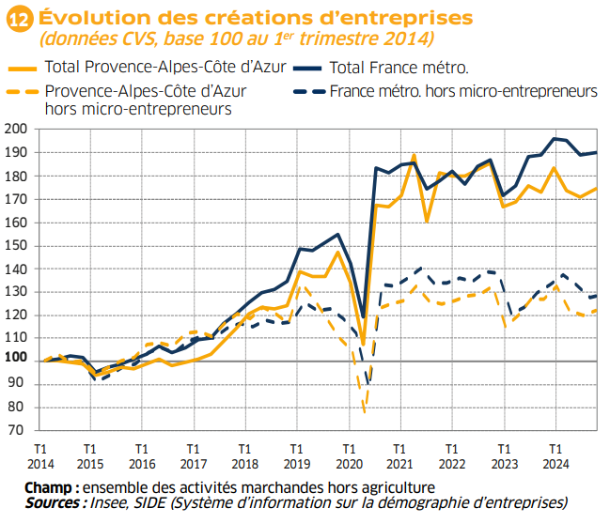
Hausse des créations d’entreprises, portées par les micro-entreprises

Slide 22
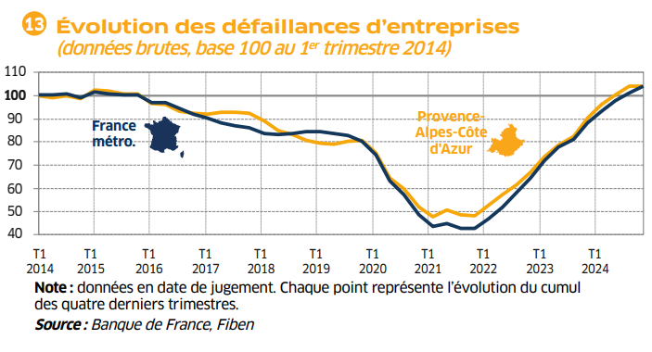
Le nombre de défaillances d’entreprises se stabilise

Slide 23
Pour en savoir plus
La Note de conjoncture de la Dreets Provence-Alpes-Côte d’Azur:
https://paca.dreets.gouv.fr/Les-publications-periodiques-9124
Les éclairages conjoncturels départementaux :
http://paca.dreets.gouv.fr/Les-outils-de-pilotage-territorialises
Retrouvez tous nos indicateurs dans le Tableau de bord des indicateurs clés
en téléchargement sur le site de la Dreets Provence-Alpes-Côte d’Azur :
  https://paca.dreets.gouv.fr/Les-indicateurs-cles-de-la-Dreets-Paca

